Slide 1
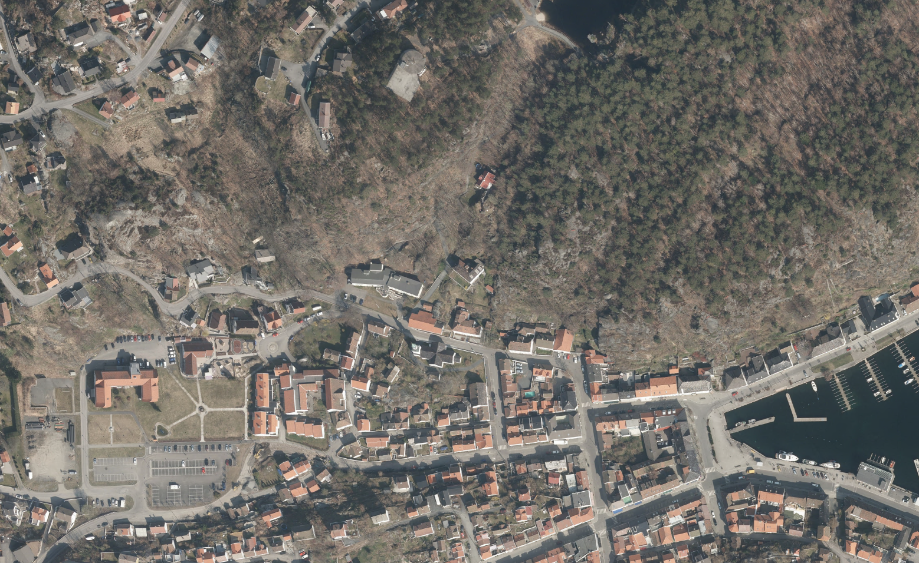
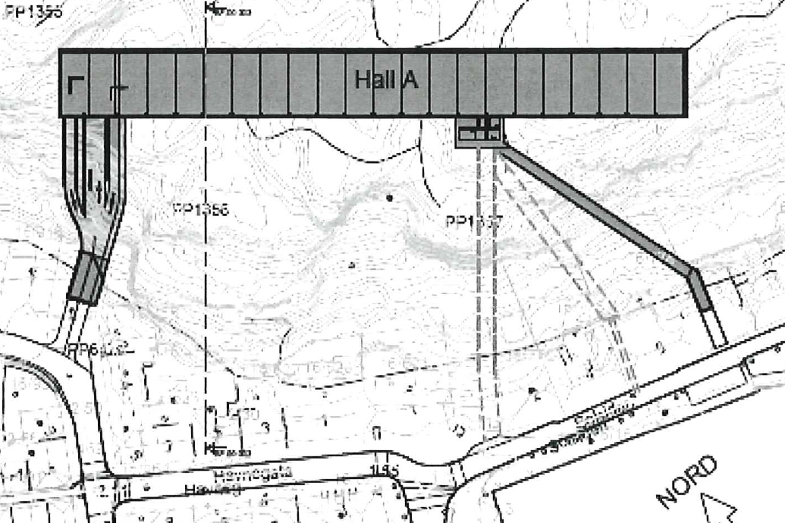
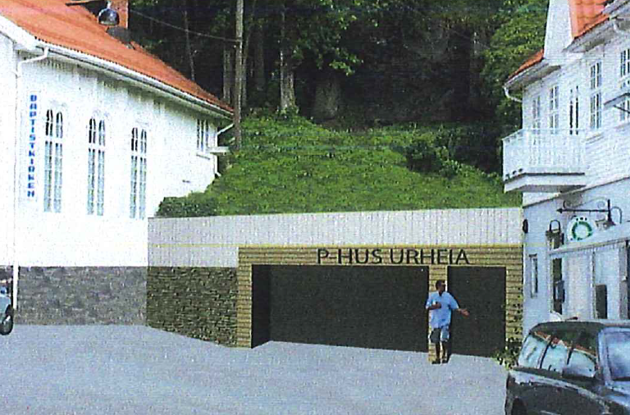
Parkering Urheia med Inngang Baptistkirka (Hall med 2 etasjer 250 P-plasser)
Nødvendig Fjellsikring før utbygging
Parkerings fjellhall med etasjeskiller og 2 plan, til sammen ca 250 plasser
Gang og rømningsvei ca 50 meter
Tilførsel tunnel ca 30 meter

Slide 2
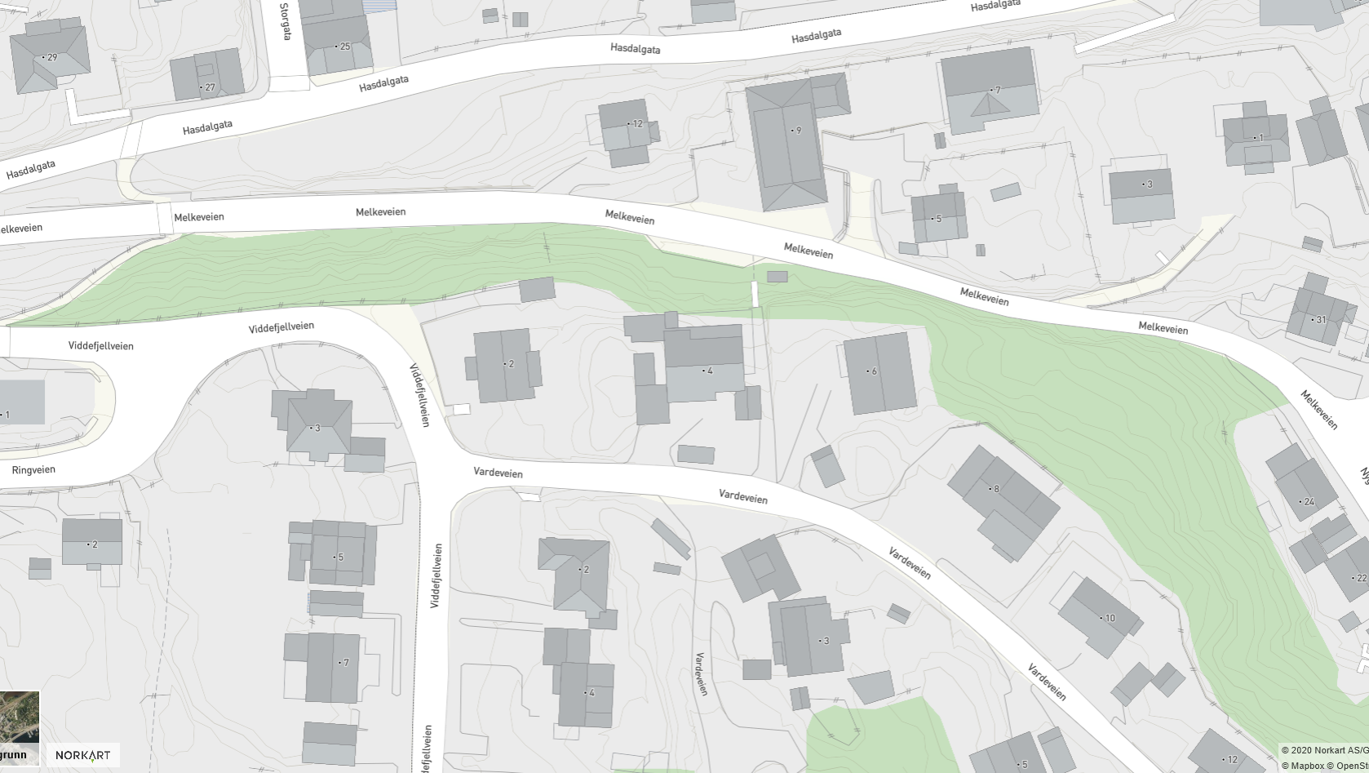
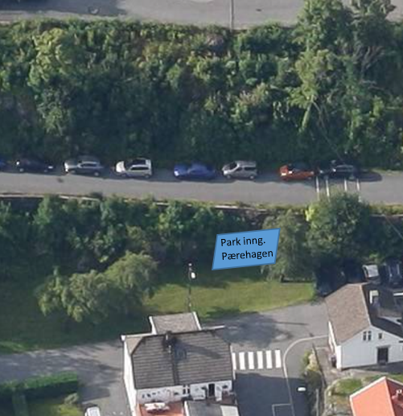
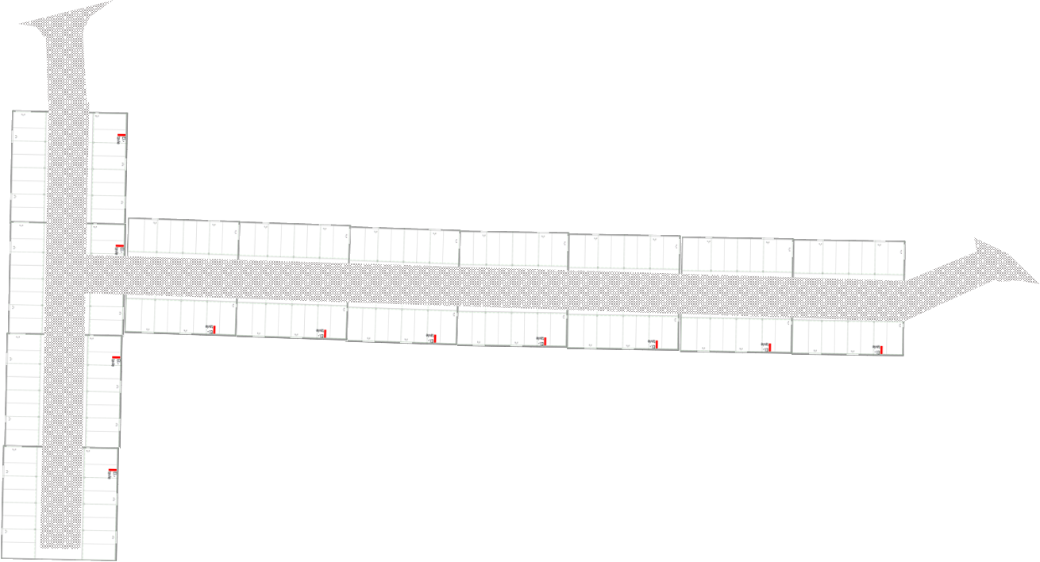
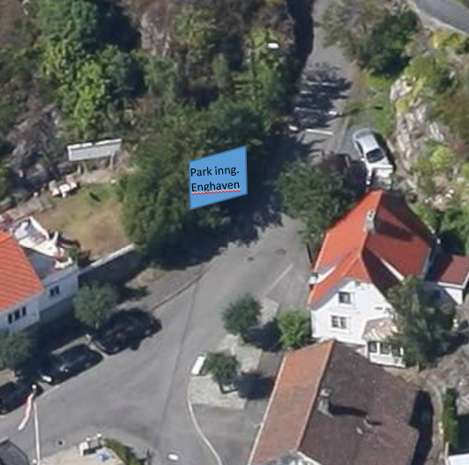
Parkering i fjell under videfjellveien & Vardeveien
Med innkjørsel Pærehanen / Enghaven (174 plasser men kan utvides mot Flisvika)

Slide 3
Avstander fra Torget
Kunstparken
Tjenngata 9
1/2. Urheia
Holmen
100 m
200 m
300 m
400 m
500 m
Rose / Rema
Fløyheia
5/6.Hasdalgata
3. Pæreh. / 8. Stig.H
9.Christian Bil Parkeringshus
4. Pærehagen fjell
7:Hoteltomta
Flisvika

